Slide 1
Imágenes fractales aleatorias
-Salvador Briones Martinez
-Aristófanes Cruz Huante

Slide 2
Tabla de Contenido
Fractales
Definición
Objetivos
Limitaciones y Excepciones
Modelo que representa el problema
Conclusiones
Fuentes

Slide 3
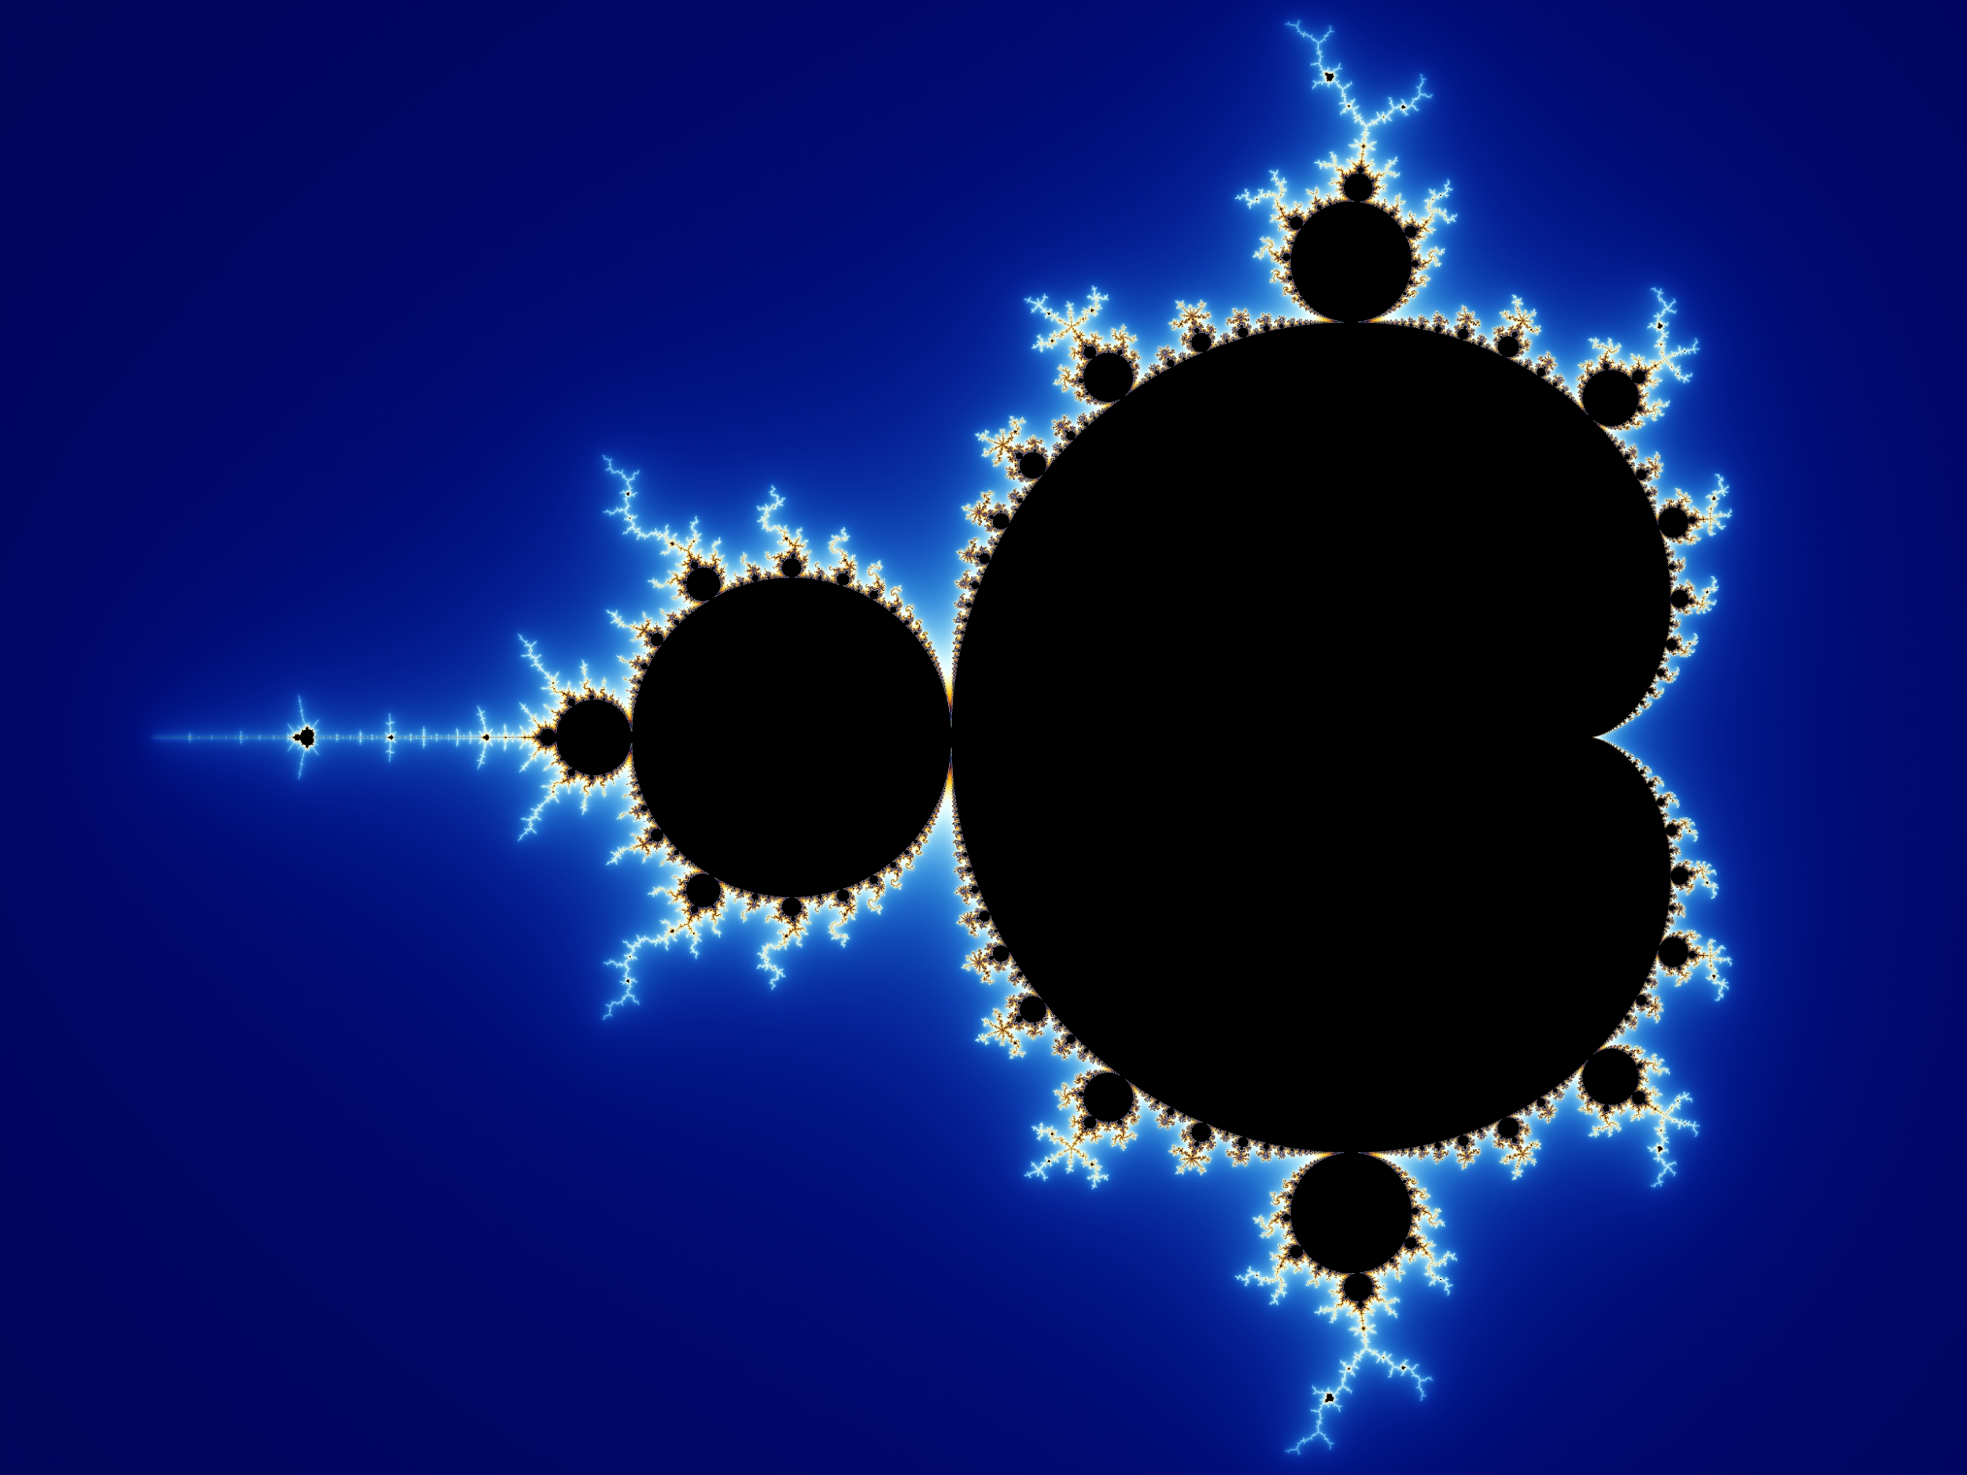
Fractales
El proceso por el cual se obtienen formas fractales es impresionantemente simple y completamente diferente al seguido en geometría clásica. Mientras la geometría clásica se usan fórmulas para definir una forma, la geometría fractal usa iteración. Básicamente, podríamos decir que los fractales son imágenes de sistemas dinámicos.

Slide 4
Definición
A partir de la teoría acerca del algoritmo diamante cuadrado, se busca generar un terreno tridimensional que asemeje la apariencia de formaciones rocosas a partir de un fractal tipo plasma. Para ello, se emplea el concepto de variable aleatoria, la cual funciona como una semilla que determina la distribución de la formación. Los datos de la semilla se agrupan en una matriz, y utilizando la teoría del algoritmo diamante cuadrado se van determinando las locaciones de cada punto, ya sea de los pixeles o puntos de la montaña.

Slide 5
Objetivos
Generar terrenos tridimensionales aleatorios que asemejen la apariencia de montañas.
Objetivos específicos:
Conocer el uso de el algoritmo diamante-cuadrado.
Generar un fractal de tipo plasma.
Graficar el fractal de plasma en 3 dimensiones.

Slide 6
Limitaciones y Excepciones
Encontramos que a partir de n>8 existen limitaciones de Hardware para la ejecución de este algoritmo, ya que requeriría de mucho procesamiento para tener una mejor definición del resultado.

Slide 7
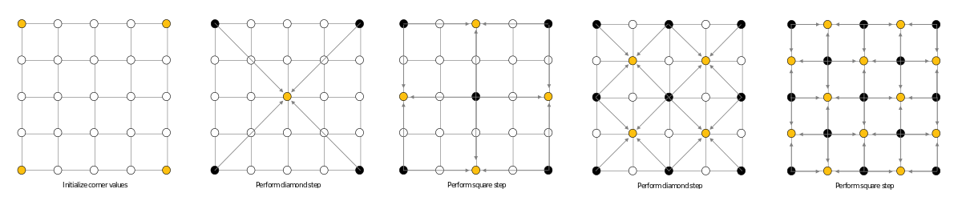
Modelo que representa el problema
La teoría del algoritmo diamante-cuadrado define que se tiene que comenzar con una matriz cuadrada con dimensiones 2𝑛+1 , donde la n representa las iteraciones y el +1 nos ayuda a que siempre haya un centro definiendo lados impares.
La siguiente imagen representa el comportamiento a seguir del algoritmo, en este caso 2 iteraciones, lo que genera una matriz de 5x5.

Slide 8
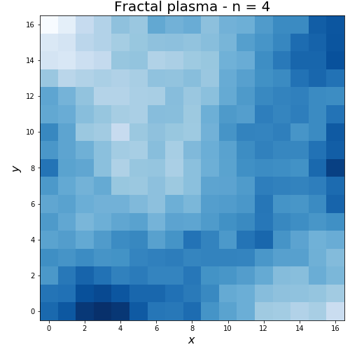

Slide 9
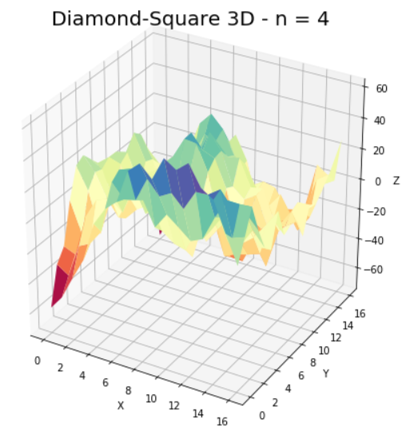

Slide 10
Conclusiones
Las formas fractales se parecen mucho a formas encontradas en la naturaleza al realizar algoritmos en específicos desde la 2D, pero también en la 3D. En el caso de este algoritmo, encontramos limitaciones para poder tener una mayor resolución del resultado, pero que se puede realizar pruebas y análisis interesantes con aquellas configuraciones que están disponibles, en este caso, gracias a las funciones que son el generar un fractal de tipo plasma y poder graficar el fractal de plasma en 3 dimensiones.

Slide 11
Fuentes:
Burelo, E. (2010). Metodología "Objetivos" Generales y Específicos. Marzo 09, 2019, de SlideShare Sitio web: https://es.slideshare.net/rosbur/metodologia-objetivos-generales-y-especficos
Matplotlib development team. (2017). mplot3d example code: text3d_demo.py. abril 28, 2019, de matplotlib Sitio web: https://matplotlib.org/2.0.2/examples/mplot3d/text3d_demo.html
Losh, S.. (2016). Terrain Generation with Diamond Square. abril 28, 2019. Sitio web: http://stevelosh.com/blog/2016/06/diamond-square/
Wikipedia contributors. (2019, February 20). Diamond-square algorithm. In Wikipedia, The Free Encyclopedia. Retrieved 00:33, April 29, 2019, from https://en.wikipedia.org/w/index.php?title=Diamond-square_algorithm&oldid=884180785

